Slide 1

漫谈分布式系统
Lobal Standard
不想当将军的士兵不是好士兵，不想做架构师的程序员不是好程序员。要成为一名优秀的架构师，分布式系统知识相当于内功心法，不可或缺。本课程目标在于系统性介绍分布式系统架构的核心知识点，帮助学员将这些知识点串联起来，形成完整的知识体系。
汇报人：代名词
部 门：代名词

Slide 2
目录 CONTENTS
年度工作概述
工作完成情况
1
2
Report, is to a certain period of time have done work, a comprehensive system of general
Report, is to a certain period of time have done work, a comprehensive system of general
项目成功展示
明年工作计划
3
4
Report, is to a certain period of time have done work, a comprehensive system of general
Report, is to a certain period of time have done work, a comprehensive system of general

Slide 3
分布式简介
01
Do onething at a time, and do well. Never forget to say thanks”. Keep on going never give up. Whatever

Slide 4

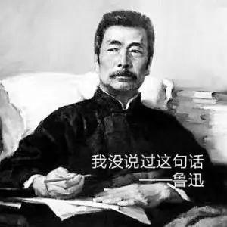
分布式简介/从单点到分布式
世上本没有路，走的人多了，也就成了路。
世上本没有分布式系统，由于对性能和可用性的不断追求，才有了分布式系统。

Slide 5
分布式简介/分布式特性
高性能：用于衡量一个系统处理各种任务的能力。
吞吐量：系统在一定时间内可以处理的任务数。
QPS，即每秒查询数
TPS，即每秒事务数
响应时间：系统响应一个请求或输入需要花费的时间。
高可用：指的是系统在面对各种异常时可以正确提供服务的能力。系统的可用性可以用系统停止服务的时间与总的时间之比衡量。
可扩展性：指的是分布式系统通过扩展集群机器规模提高系统性能 (吞吐、响应时间、 完成时间)、存储容量、计算能力的特性，是分布式系统的特有性质。
高性能
高可用
可扩展性

Slide 6
分布式简介/分布式应用分类
分布式计算
解决应用的分布式计算问题。基于分布式计算模式，包括批处理计算、离线计算、在线计算、融合计算等，根据应用类型构建高效智能的分布式计算框架。
分布式通信
解决进程间的分布式通信问题。通过消息队列、远程调用等方式，实现简单高效的通信。
分布式存储
解决数据的分布式和多元化问题。包括分布式数据库、分布式文件系统、分布式缓存等，支持不同类型的数据的存储和管理。
分布式资源管理
解决资源的分布式和异构性问题。将CPU、内存、IO等物理资源虚拟化，新城逻辑资源池，以便统一管理。

Slide 7
分布式理论
02
Do onething at a time, and do well. Never forget to say thanks”. Keep on going never give up. Whatever

Slide 8
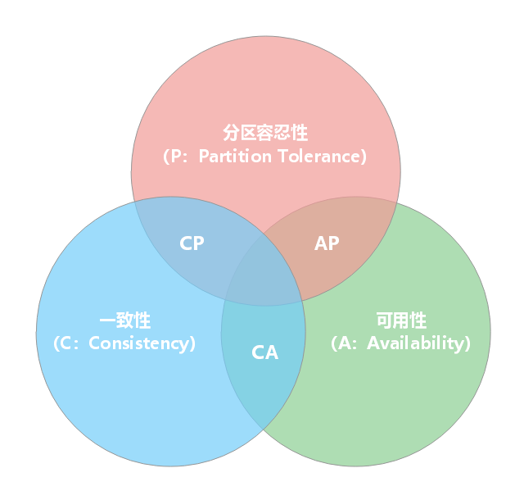
分布式简介 / CAP（一）
CAP 定理是加州大学计算机科学家埃里克·布鲁尔提出来的猜想，后来被证明成为分布式计算领域公认的定理。
CAP 定理，指的是：在一个分布式系统中， 一致性（C：Consistency）、可用性（A：Availability）和分区容错性（P：Partition Tolerance），最多只能同时满足其中两项。

Slide 9
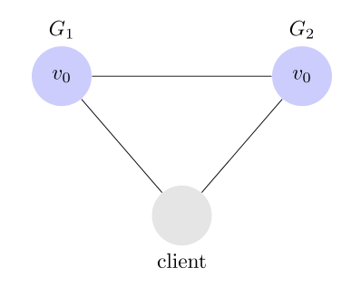
分布式简介 / CAP（二）
分区容错性（Partition Tolerance）指分布式系统在遇到任何网络分区故障的时候，仍然需要能对外提供一致性和可用性的服务，除非是整个网络环境都发生了故障。
在一个分布式系统里面，节点组成的网络本来应该是连通的。然而可能因为一些故障，使得有些节点之间不连通了，整个网络就分成了几块区域。数据就散布在了这些不连通的区域中，这就叫分区。
一般来说，分区容错无法避免，因此可以认为 CAP 的 P 总是成立。CAP 定理告诉我们，剩下的 C 和 A 无法同时做到。
上图中，G1 和 G2 是两台跨区的服务器。G1 向 G2 发送一条消息，G2 可能无法收到。系统设计的时候，必须考虑到这种情况。

Slide 10
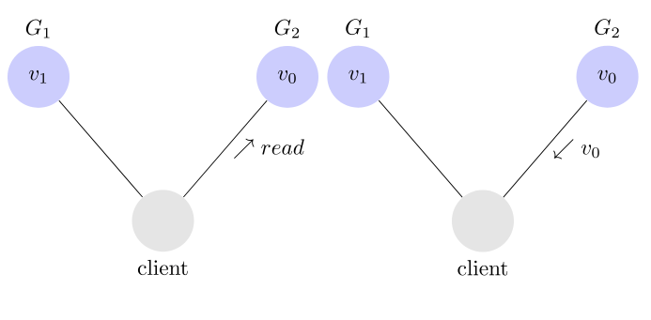
分布式简介 / CAP（三）
一致性（Consistency）指的是多个数据副本是否能保持一致的特性。数据一致性可以分为：
强一致性：数据更新操作结果和操作响应总是一致的，即操作响应通知更新失败，那么数据一定没有被更新，而不是处于不确定状态。
最终一致性：即物理存储的数据可能是不一致的，终端用户访问到的数据可能也是不一致的，但系统经过一段时间的自我修复和修正，数据最终会达到一致。
G1 的值为 v1；G2的值为v2，存在数据不一致的问题。

Slide 11
分布式简介 / BASE
什么是 BASE
基本可用（Basically Available）指分布式系统在出现，并认为该中间状态不会影响系统整体可用性，即允许系统不同节点的数据副本之间进行同步的过程存在故障的时候，保证核心可用，允许损失部分可用性。
软状态（Soft State）指允许系统中的数据存在中间状态延时。
最终一致性（Eventually Consistent）强调的是系统中所有的数据副本，在经过一段时间的同步后，最终能达到一致的状态。
BASE 的要点
BASE 理论是对 CAP 中一致性和可用性权衡的结果，它的理论的核心思想是：即使无法做到强一致性，但每个应用都可以根据自身业务特点，采用适当的方式来使系统达到最终一致性。
ACID 要求强一致性，通常运用在传统的数据库系统上。而 BASE 要求最终一致性，通过牺牲强一致性来达到可用性，通常运用在大型分布式系统中。

Slide 12
分布式算法
03
Do onething at a time, and do well. Never forget to say thanks”. Keep on going never give up. Whatever

Slide 13
分布式简介 / 拜占庭将军问题
拜占庭讲解问题描述
一群拜占庭将军各领一支军队共同围困一座城市。
将军们必须通过投票来达成一致策略：即同进或同退。
将军们通过信使来互相通信，投票过程中，每位将军要将自己的投票信息通知其他所有将军。
将军中可能存在叛徒，他们不仅会发出误导性投票，还可能选择性地发送投票信息。
——将军代表分布式系统中的节点；信使代表通信系统；叛徒代表故障或异常。

Slide 14
分布式简介 / Paxos
Paxos 是一种基于消息传递且具有容错性的共识性（consensus）算法。
Paxos 算法解决的问题正是分布式一致性问题，即一个分布式系统中的各个进程如何就某个值（决议）达成一致。在一个节点数为 2N+1 的分布式集群中，只要半数以上的节点（N + 1）还正常工作，整个系统仍可以正常工作。
Paxos 算法包含 2 个部分：
Basic Paxos 算法：描述的多节点之间如何就某个值达成共识。
Multi Paxos 思想：描述的是执行多个 Basic Paxos 实例，就一系列值达成共识。

Slide 15
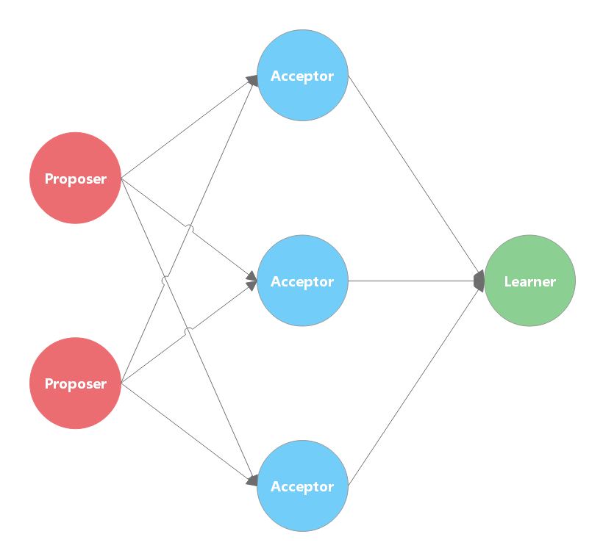
分布式简介 / Paxos
Paxos 将分布式系统中的节点分为以下角色：
提议者（Proposer）：发出提案（Proposal）。Proposal 信息包括提案编号 (Proposal ID) 和提议的值 (Value)。
决策者（Acceptor）：对每个 Proposal 进行投票，若 Proposal 获得多数 Acceptor 的接受，则称该 Proposal 被批准。
学习者（Learner）：不参与决策，从 Proposers/Acceptors 学习、记录最新达成共识的提案（Value）。

Slide 16
分布式简介 / Paxos
第一阶段：Prepare 阶段。Proposer 向 Acceptors 发出 Prepare 请求，Acceptors 针对收到的 Prepare 请求进行 Promise 承诺。
第二阶段：Accept 阶段。Proposer 收到多数 Acceptors 承诺的 Promise 后，向 Acceptors 发出 Propose 请求，Acceptors 针对收到的 Propose 请求进行 Accept 处理。
第三阶段：Learn 阶段。Proposer 在收到多数 Acceptors 的 Accept 之后，标志着本次 Accept 成功，决议形成，将形成的决议发送给所有 Learners。

Slide 17
分布式简介 / Paxos
Prepare: Proposer 生成全局唯一且递增的 Proposal ID (可使用时间戳加 Server ID)，向所有 Acceptors 发送 Prepare 请求，这里无需携带提案内容，只携带 Proposal ID 即可。
Promise: Acceptors 收到 Prepare 请求后，做出“两个承诺，一个应答”。
两个承诺：
不再接受 Proposal ID 小于等于当前请求的 Prepare 请求。
不再接受 Proposal ID 小于当前请求的 Propose 请求。
一个应答：不违背以前作出的承诺下，回复已经 Accept 过的提案中 Proposal ID 最大的那个提案的 Value 和 Proposal ID，没有则返回空值。
Propose: Proposer 收到多数 Acceptors 的 Promise 应答后，从应答中选择 Proposal ID 最大的提案的 Value，作为本次要发起的提案。如果所有应答的提案 Value 均为空值，则可以自己随意决定提案 Value。然后携带当前 Proposal ID，向所有 Acceptors 发送 Propose 请求。
Accept: Acceptor 收到 Propose 请求后，在不违背自己之前作出的承诺下，接受并持久化当前 Proposal ID 和提案 Value。
Learn: Proposer 收到多数 Acceptors 的 Accept 后，决议形成，将形成的决议发送给所有 Learners。

Slide 18
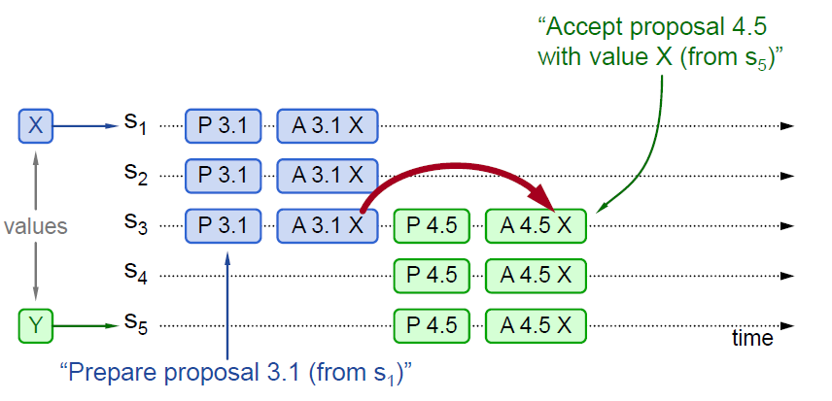
分布式简介 / Basic Paxos
图中 P 代表 Prepare 阶段，A 代表 Accept 阶段。3.1 代表 Proposal ID 为 3.1，其中 3 为时间戳，1 为 Server ID。X 和 Y 代表提议 Value。
实例 1 中 P 3.1 达成多数派，其 Value(X) 被 Accept，然后 P 4.5 学习到 Value(X)，并 Accept。

Slide 19
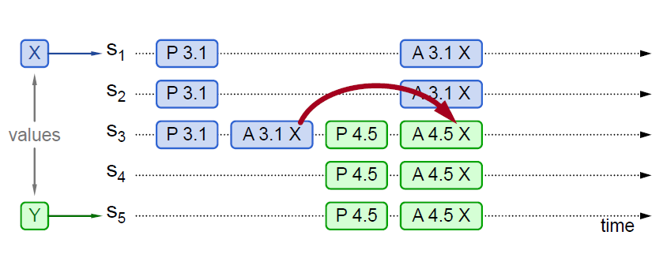
分布式简介 / Basic Paxos
实例 2 中 P 3.1 没有被多数派 Accept（只有 S3 Accept），但是被 P 4.5 学习到，P 4.5 将自己的 Value 由 Y 替换为 X，Accept（X）

Slide 20
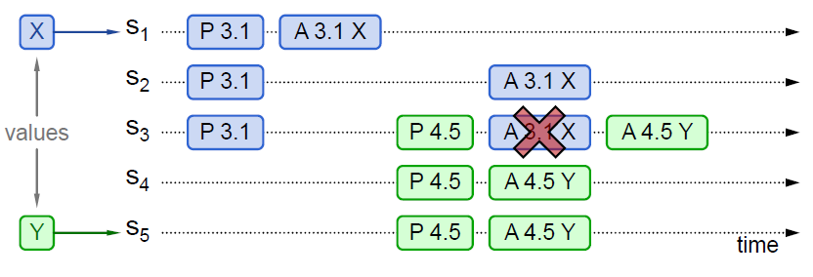
分布式简介 / Basic Paxos
实例 3 中 P 3.1 没有被多数派 Accept（只有 S1 Accept），同时也没有被 P 4.5 学习到。由于 P 4.5 Propose 的所有应答，均未返回 Value，则 P 4.5 可以 Accept 自己的 Value (Y)。后续 P 3.1 的 Accept (X) 会失败，已经 Accept 的 S1，会被覆盖。

Slide 21
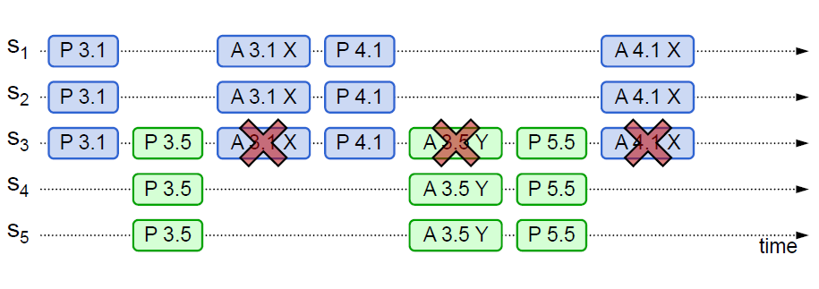
分布式简介 / Basic Paxos
回顾两个承诺之一，Acceptor 不再应答 Proposal ID 小于等于当前请求的 Prepare 请求。意味着需要应答 Proposal ID 大于当前请求的 Prepare 请求。
两个 Proposers 交替 Prepare 成功，而 Accept 失败，形成活锁（Livelock）。

Slide 22
分布式简介 / Basic Paxos
Basic Paxos 的问题
Basic Paxos 有以下问题，导致它不能应用于实际：
Basic Paxos 算法只能对一个值形成决议。
Basic Paxos 算法会消耗大量网络带宽。Basic Paxos 中，决议的形成至少需要两次网络通信，在高并发情况下可能需要更多的网络通信，极端情况下甚至可能形成活锁。
——为了解决 Basic Paxos 的问题，由此有了：Multi Paxos

Slide 23
分布式简介 / Multi Paxos
Multi Paxos 基于 Basic Paxos 做了两点改进：
针对每一个要确定的值，运行一次 Paxos 算法实例（Instance），形成决议。每一个 Paxos 实例使用唯一的 Instance ID 标识。
在所有 Proposer 中选举一个 Leader，由 Leader 唯一地提交 Proposal 给 Acceptor 进行表决。这样没有 Proposer 竞争，解决了活锁问题。在系统中仅有一个 Leader 进行 Value 提交的情况下，Prepare 阶段就可以跳过，从而将两阶段变为一阶段，提高效率。
Notes:
Multi Paxos 方便记忆：
决议单一职责
选举 Leader（中央集权）

Slide 24
分布式简介 / Raft
Raft 是一种为了管理日志复制的分布式一致性算法。
Raft 出现之前，Paxos 一直是分布式一致性算法的标准。 Paxos 难以理解，更难以实现。Raft 的设计目标是简化 Paxos，使得算法既容易理解，也容易实现。

Slide 25
分布式设计
03
Do onething at a time, and do well. Never forget to say thanks”. Keep on going never give up. Whatever

Slide 26
分布式设计 / 负载均衡
负载均衡（Load Balance，简称 LB）目标是尽力将网络流量平均分发到多个服务器上，以提高系统整体的响应速度和可用性。——不患寡而患不均
负载均衡的主要作用：高并发、伸缩性、高可用、安全防护。
从载体来看，可以将负载均衡分为两类：
硬件负载均衡：主流产品有：F5 和 A10。
软件负载均衡：主流产品有：Nginx、HAProxy、LVS。
从通信层面来看，可以分类为：
七层负载均衡：就是可以根据访问用户的 HTTP 请求头、URL 信息将请求转发到特定的主机。
DNS 重定向
HTTP 重定向
反向代理
四层负载均衡：基于 IP 地址和端口进行请求的转发。
修改 IP 地址
修改 MAC 地址
Notes:
硬件负载均衡的 优点：
功能强大：支持全局负载均衡并提供较全面的、复杂的负载均衡算法。
性能强悍：硬件负载均衡由于是在专用处理器上运行，因此吞吐量大，可支持单机百万以上的并发。
安全性高：往往具备防火墙，防 DDos 攻击等安全功能。
硬件负载均衡的 缺点：
成本昂贵：购买和维护硬件负载均衡的成本都很高。
扩展性差：当访问量突增时，超过限度不能动态扩容。
软件负载均衡的 优点：
扩展性好：适应动态变化，可以通过添加软件负载均衡实例，动态扩展到超出初始容量的能力。
成本低廉：软件负载均衡可以在任何标准物理设备上运行，降低了购买和运维的成本。
软件负载均衡的 缺点：
性能略差：相比于硬件负载均衡，软件负载均衡的性能要略低一些。

Slide 27
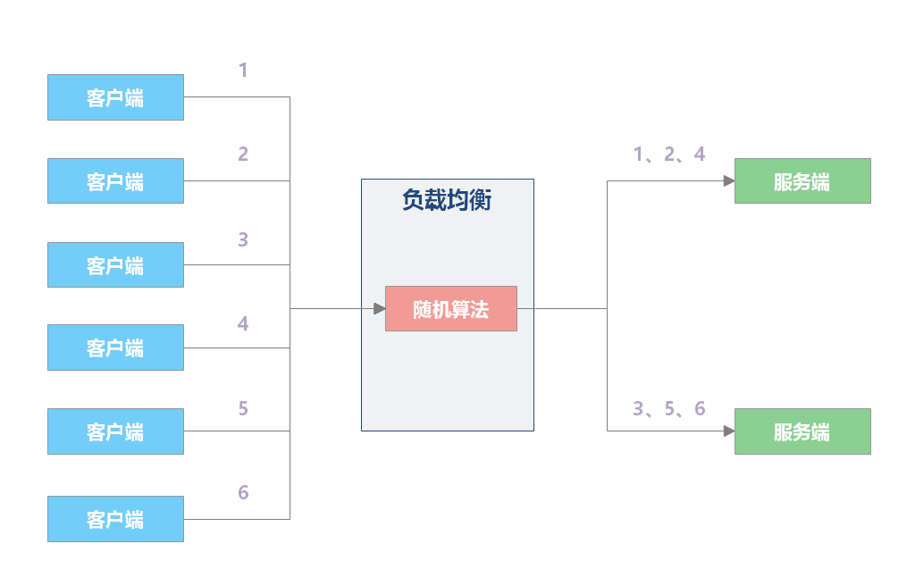
分布式设计 / 负载均衡
随机（Random） 算法将请求随机分发到候选服务器。
随机算法适合服务器硬件相同的场景。学习过概率论的都知道，调用量较小的时候，可能负载并不均匀，调用量越大，负载越均衡。

Slide 28

分布式设计 / 负载均衡
轮询（Round Robin） 算法的策略是：将请求依次分发到候选服务器。
该算法适合场景：各服务器处理能力相近，且每个事务工作量差异不大。如果存在较大差异，那么处理较慢的服务器就可能会积压请求，最终无法承担过大的负载。
如图所示，负载均衡器收到来自客户端的 6 个请求，(1, 3, 5) 的请求会被发送到服务器 1，(2, 4, 6) 的请求会被发送到服务器 2。

Slide 29
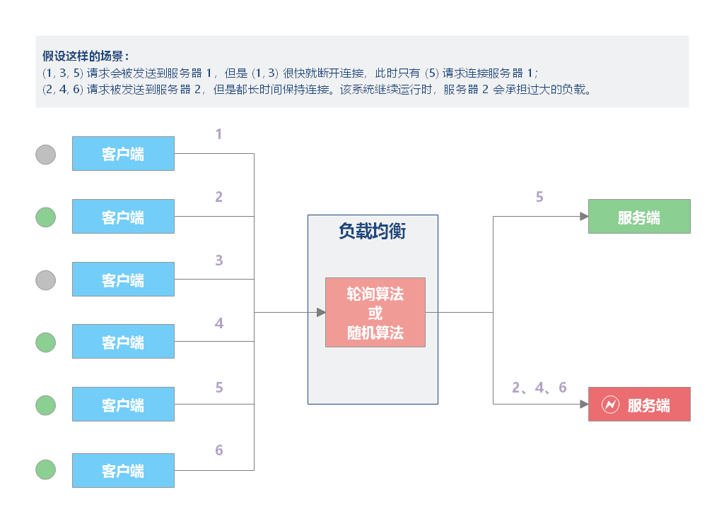
分布式设计 / 负载均衡
随机和轮询策略的问题
由于每个请求的连接时长不一样，如果采用简单的轮循或随机算法，都可能出现某些服务器当前连接数过大，而另一些服务器的连接过小的情况。这就造成了负载并非真正均衡。
虽然，轮询或算法都可以通过加权重属性的方式进行负载调整，但加权方式难以应对动态变化。

Slide 30
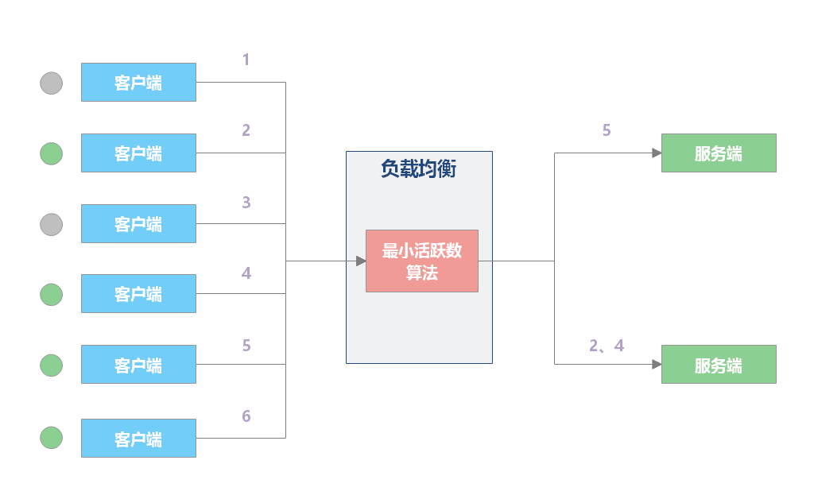
分布式设计 / 负载均衡
最小活跃数（Least Active）策略将请求分发到连接数/请求数最少的候选服务器（目前处理请求最少的服务器）。
最小活跃数算法会记录当前时刻，每个候选节点正在处理的连接数，然后选择连接数最小的节点。该策略能够动态、实时地反应服务器的当前状况，较为合理地将负责分配均匀，适用于对当前系统负载较为敏感的场景。
如图中，服务器 1 当前连接数最小，那么新到来的请求 6 就会被发送到服务器 1 上。

Slide 31
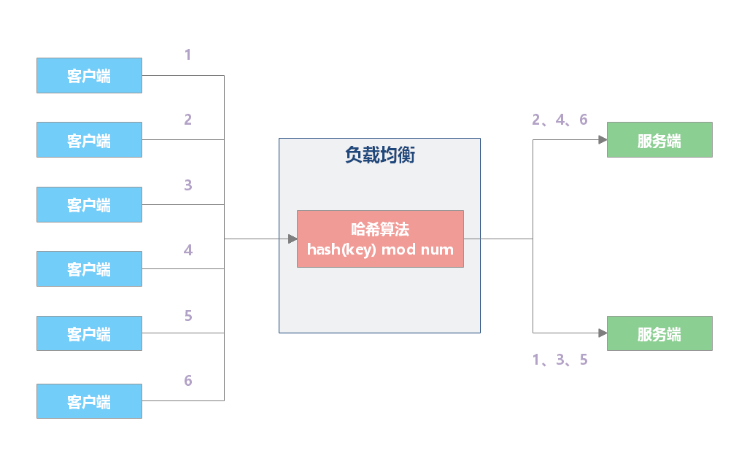
分布式设计 / 负载均衡
哈希（IP Hash） 算法根据一个 key （可以是唯一ID、IP 等），通过哈希计算得到一个数值，用该数值在候选服务器列表的进行取模运算，得到的结果便是选中的服务器。
可以保证同一 IP 的客户端的请求会转发到同一台服务器上，用来实现会话粘滞（Sticky Session）。
哈希策略保证特定用户总是请求到相同的服务器，若服务器宕机，会话会丢失。

Slide 32
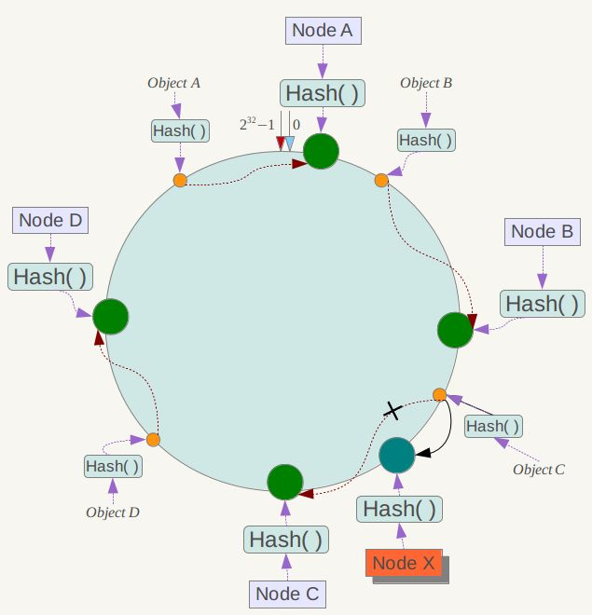
分布式设计 / 负载均衡
一致性哈希（Consistent Hash）算法的目标是：相同的请求尽可能落到同一个服务器上。
算法思想
将所有的存储节点排列在首尾相接 的Hash 环上，每个 key 在计算 Hash 后会顺时针找到临接的存储节点 存放。而当有节点加 或退出时，仅影响该节点在 Hash 环上顺时针相邻的后续节点。
优缺点
优点：加入和删除节点只影响哈希环中顺时针方向的相邻的节点，对其他节点无影响。
缺点：加减节点会造成哈希环中部分数据无法命中。当使用少量节点时，节点变化将大范围影响哈希环中数据映射，不适合少量数据节点的分布式方案。
因为一致性哈希分区的这些缺点，一些分布式系统采用虚拟哈希槽对一致性哈希进行改进，比如 Redis。

Slide 33
分布式设计 / 集群
Notes:
硬件负载均衡的 优点：
功能强大：支持全局负载均衡并提供较全面的、复杂的负载均衡算法。
性能强悍：硬件负载均衡由于是在专用处理器上运行，因此吞吐量大，可支持单机百万以上的并发。
安全性高：往往具备防火墙，防 DDos 攻击等安全功能。
硬件负载均衡的 缺点：
成本昂贵：购买和维护硬件负载均衡的成本都很高。
扩展性差：当访问量突增时，超过限度不能动态扩容。
软件负载均衡的 优点：
扩展性好：适应动态变化，可以通过添加软件负载均衡实例，动态扩展到超出初始容量的能力。
成本低廉：软件负载均衡可以在任何标准物理设备上运行，降低了购买和运维的成本。
软件负载均衡的 缺点：
性能略差：相比于硬件负载均衡，软件负载均衡的性能要略低一些。

Slide 34
分布式设计 / 分片
Notes:
硬件负载均衡的 优点：
功能强大：支持全局负载均衡并提供较全面的、复杂的负载均衡算法。
性能强悍：硬件负载均衡由于是在专用处理器上运行，因此吞吐量大，可支持单机百万以上的并发。
安全性高：往往具备防火墙，防 DDos 攻击等安全功能。
硬件负载均衡的 缺点：
成本昂贵：购买和维护硬件负载均衡的成本都很高。
扩展性差：当访问量突增时，超过限度不能动态扩容。
软件负载均衡的 优点：
扩展性好：适应动态变化，可以通过添加软件负载均衡实例，动态扩展到超出初始容量的能力。
成本低廉：软件负载均衡可以在任何标准物理设备上运行，降低了购买和运维的成本。
软件负载均衡的 缺点：
性能略差：相比于硬件负载均衡，软件负载均衡的性能要略低一些。

Slide 35
分布式设计 / 副本机制
Notes:
硬件负载均衡的 优点：
功能强大：支持全局负载均衡并提供较全面的、复杂的负载均衡算法。
性能强悍：硬件负载均衡由于是在专用处理器上运行，因此吞吐量大，可支持单机百万以上的并发。
安全性高：往往具备防火墙，防 DDos 攻击等安全功能。
硬件负载均衡的 缺点：
成本昂贵：购买和维护硬件负载均衡的成本都很高。
扩展性差：当访问量突增时，超过限度不能动态扩容。
软件负载均衡的 优点：
扩展性好：适应动态变化，可以通过添加软件负载均衡实例，动态扩展到超出初始容量的能力。
成本低廉：软件负载均衡可以在任何标准物理设备上运行，降低了购买和运维的成本。
软件负载均衡的 缺点：
性能略差：相比于硬件负载均衡，软件负载均衡的性能要略低一些。

Slide 36
年度工作概述
单击编辑标题
单击编辑标题
核心
服务
单击此处编辑您要的内容，建议您在展示时采用微软雅黑字体，本模版所有图形线条及其相应素材均可自由编辑、改色、替换。更多使用说明和作品请详阅模版最末的使用手册。

Slide 37
年度工作概述
单击编辑标题
单击此处可编辑内容，根据您的需要自由拉伸文本框大小
单击编辑标题
单击编辑标题
单击此处可编辑内容，根据您的需要自由拉伸文本框大小
单击此处可编辑内容，根据您的需要自由拉伸文本框大小

Slide 38

年度工作概述
标题内容
单击此处添加文本单击此处添加文本单击此处添加文本
标题内容
单击此处添加文本单击此处添加文本单击此处添加文本

Slide 39
年度工作概述
单击编辑标题
单击编辑标题
单击此处可编辑内容，根据您的需要自由拉伸文本框大小
单击此处可编辑内容，根据您的需要自由拉伸文本框大小
单击编辑标题
单击编辑标题
单击此处可编辑内容，根据您的需要自由拉伸文本框大小
单击此处可编辑内容，根据您的需要自由拉伸文本框大小

Slide 40
年度工作概述
单击编辑标题
单击此处可编辑内容，根据您的需要自由拉伸文本框大小
单击编辑标题
单击编辑标题
单击此处可编辑内容，根据您的需要自由拉伸文本框大小
单击此处可编辑内容，根据您的需要自由拉伸文本框大小

Slide 41
年度工作概述
单击编辑标题
单击此处可编辑内容，根据您的需要自由拉伸文本框大小
单击编辑标题
单击此处可编辑内容，根据您的需要自由拉伸文本框大小
单击编辑标题
单击此处可编辑内容，根据您的需要自由拉伸文本框大小
单击编辑标题
单击此处可编辑内容，根据您的需要自由拉伸文本框大小

Slide 42
工作完成情况
02
Do onething at a time, and do well. Never forget to say thanks”. Keep on going never give up. Whatever

Slide 43
工作完成情况
单击编辑标题
单击此处可编辑内容，根据您的需要自由拉伸文本框大小
单击编辑标题
单击编辑标题
单击此处可编辑内容，根据您的需要自由拉伸文本框大小
单击此处可编辑内容，根据您的需要自由拉伸文本框大小
单击编辑标题
单击编辑标题
单击此处可编辑内容，根据您的需要自由拉伸文本框大小
单击此处可编辑内容，根据您的需要自由拉伸文本框大小

Slide 44
工作完成情况
单击编辑标题
A
单击此处可编辑内容，根据您的需要自由拉伸文本框大小
单击编辑标题
B
单击此处可编辑内容，根据您的需要自由拉伸文本框大小
单击编辑标题
C
单击此处可编辑内容，根据您的需要自由拉伸文本框大小
单击编辑标题
D
单击此处可编辑内容，根据您的需要自由拉伸文本框大小

Slide 45
工作完成情况
单击编辑标题
单击编辑标题
单击编辑标题
单击此处编辑您要的内容，建议您在展示时采用微软雅黑字体，本模版所有图形线条及其相应素材均可自由编辑、改色、替换。更多使用说明和作品请详阅模版最末的使用手册。

Slide 46
工作完成情况
单击此处编辑您要的内容，建议您在展示时采用微软雅黑字体，本模版所有图形线条及其相应素材均可自由编辑、改色、替换。
单击此处编辑您要的内容，建议您在展示时采用微软雅黑字体，本模版所有图形线条及其相应素材均可自由编辑、改色、替换。
单击此处编辑您要的内容，建议您在展示时采用微软雅黑字体，本模版所有图形线条及其相应素材均可自由编辑、改色、替换。
1996
1998
2013
1997
2005
单击此处编辑您要的内容，建议您在展示时采用微软雅黑字体，本模版所有图形线条及其相应素材均可自由编辑、改色、替换。
单击此处编辑您要的内容，建议您在展示时采用微软雅黑字体，本模版所有图形线条及其相应素材均可自由编辑、改色、替换。

Slide 47
工作完成情况
01
02
03
04
单击编辑标题
单击编辑标题
单击编辑标题
单击编辑标题
单击此处可编辑内容，根据您的需要自由拉伸文本框大小
单击此处可编辑内容，根据您的需要自由拉伸文本框大小
单击此处可编辑内容，根据您的需要自由拉伸文本框大小
单击此处可编辑内容，根据您的需要自由拉伸文本框大小

Slide 48
项目成功展示
03
Do onething at a time, and do well. Never forget to say thanks”. Keep on going never give up. Whatever

Slide 49
项目成功展示
单击编辑标题
单击此处编辑您要的内容，建议您在展示时采用微软雅黑字体，本模版所有图形线条及其相应素材均可自由编辑、改色、替换。更多使用说明和作品请详阅模版最末的使用手册。

Slide 50
项目成功展示
20%
30%
50%
单击编辑标题
单击编辑标题
单击编辑标题
单击此处可编辑内容，根据您的需要自由拉伸文本框大小
单击此处可编辑内容，根据您的需要自由拉伸文本框大小
单击此处可编辑内容，根据您的需要自由拉伸文本框大小

Slide 51
明年工作计划
04
Do onething at a time, and do well. Never forget to say thanks”. Keep on going never give up. Whatever

Slide 52
明年工作计划
单击编辑标题
单击此处可编辑内容，根据您的需要自由拉伸文本框大小
单击此处可编辑内容，根据您的需要自由拉伸文本框大小
单击编辑标题
单击此处编辑您要的内容，建议您在展示时采用微软雅黑字体，本模版所有图形线条及其相应素材均可自由编辑、改色、替换。更多使用说明和作品请详阅模版最末的使用手册。
单击编辑标题
单击编辑标题
单击编辑标题

Slide 53
明年工作计划
单击此处编辑您要的内容，建议您在展示时采用微软雅黑字体，本模版所有图形线条及其相应素材均可自由编辑、改色、替换。
2016
单击此处编辑您要的内容，建议您在展示时采用微软雅黑字体，本模版所有图形线条及其相应素材均可自由编辑、改色、替换。
2015
单击此处编辑您要的内容，建议您在展示时采用微软雅黑字体，本模版所有图形线条及其相应素材均可自由编辑、改色、替换。
2014

Slide 54
明年工作计划
单击编辑标题
单击此处可编辑内容，根据您的需要自由拉伸文本框大小
单击编辑标题
单击此处可编辑内容，根据您的需要自由拉伸文本框大小
单击编辑标题
单击此处可编辑内容，根据您的需要自由拉伸文本框大小
单击编辑标题
单击此处可编辑内容，根据您的需要自由拉伸文本框大小

Slide 55
明年工作计划
单击编辑标题
单击此处编辑您要的内容，建议您在展示时采用微软雅黑字体，本模版所有图形线条及其相应素材均可自由编辑、改色、替换。更多使用说明和作品请详阅模版最末的使用手册。

Slide 56
2018
谢谢下载观看
Lobal Standard
A designer can use default text to simulate what text would look like. It looks even better with you using this text. Whoever evaluates your text cannot evaluate the way you write. Your design looks awesome by the way.
汇报人：代名词
部 门：代名词

Slide 57
更多精品PPT资源尽在—优品PPT！
www.ypppt.com
PPT模板下载：www.ypppt.com/moban/ 节日PPT模板：www.ypppt.com/jieri/
PPT背景图片：www.ypppt.com/beijing/ PPT图表下载：www.ypppt.com/tubiao/
PPT素材下载： www.ypppt.com/sucai/ PPT教程下载：www.ypppt.com/jiaocheng/
字体下载：http://www.ypppt.com/ziti/ 绘本故事PPT：http://www.ypppt.com/gushi/
Notes:
模板来自于 http://www.ypppt.com

